Slide 1

Strust 2的拦截器
讲师：李刚

Slide 2
本次要点
Struts 2和拦截器
配置和使用拦截器
实现拦截器类
拦截方法的拦截器
拦截器的执行顺序
拦截结果的监听器
覆盖特定拦截器的参数

Slide 3
拦截器概述
拦截器体系是Struts 2框架的重要组成部分，我们可以把Struts 2理解成一个空容器，而大量的内建拦截器完成了该框架的大部分操作。比如：
  params拦截负责解析HTTP请求的参数，并设置Action的属性；
  servlet-config拦截器直接将HTTP请求中的HttpServletRequest实例和HttpServletResponse实例传给Action；
  fileUpload拦截器则负责解析请求参数中的文件域，

Slide 4
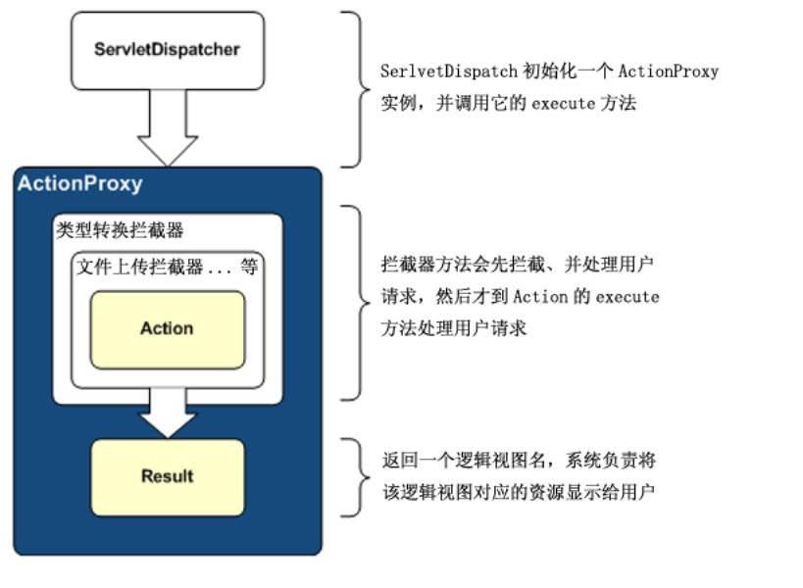
拦截器的作用
Struts2框架的绝大部分功能都是通过拦截器来完成的。
StrutsPrepareAndExecuteFilter拦截到用户请求之后，大量拦截器将会对用户请求进行处理，然后才会调用用户的开发的Action实例的方法来处理请求。

Slide 5
Struts 2的内置拦截器
Struts2内建了大量的拦截器，这些拦截器以name-class对的形式配置在struts-default. xml文件中。
其中name是拦截器的名字，就是以后使用该拦截器的唯一标识；class则指定了该拦截器的实现类
如果我们定义的package继承了Struts2的默认struts-default包，则可以自由使用下面定义的拦截器，否则必须自己定义这些拦截器。

Slide 6
定义拦截器
在struts.xml文件中定义拦截器只需为拦截器类指定一个拦截器名，就完成了拦截器定义。定义拦截器使用<intercepter .../>元素来定义，定义拦截器最简单的格式如下：
  <interceptor name="拦截器名" class="拦截器实现类"/>

Slide 7
配置拦截器栈
也可以把多个拦截器连在一起组成拦截器栈，例如，如果需要在Action执行前同时做登录检查、安全检查和记录日志，则可以把这三个动作对应的拦截器组成一个拦截器栈。
定义拦截器栈使用<intercepter-stack .../>元素，拦截器栈是由多个拦截器组成的，因此需要在<intercepter-stack .../>元素中使用<intercepter-ref .../>元素来定义多个拦截器引用，即该拦截器栈由多个<intercepter-ref .../>元素指定的拦截器组成。
广义来说，拦截器栈其实也是拦截器。可以把拦截器栈当成更大粒度的拦截器。

Slide 8
为拦截器设置参数
系统为拦截器指定参数有两个时机：
  定义拦截器时指定参数值：这种参数值将作为拦截器参数的默认参数值。
  使用拦截器时指定参数值：在配置Action时候为拦截器参数指定值。

Slide 9
使用拦截器
一旦定义了拦截器和拦截器栈后，就可以使用这个拦截器或拦截器栈来拦截Action了，拦截器（包含拦截器栈）的拦截行为将会在Action的execute方法执行之前被执行。
通过<interceptor-ref .../>元素可以在Action内使用拦截器，在Action中使用拦截器的配置语法，与配置拦截器栈时引用拦截器的语法完全一样。

Slide 10
配置默认拦截器
配置默认拦截器使用<default-interceptor-ref .../>元素，该元素作为<package .../>元素的子元素使用，为该包下的所有Action配置默认的拦截器。
配置<default-interceptor-ref .../>元素时，需要指定一个name属性，该name属性值是一个已经存在拦截器（栈）的名字，表明将该拦截器（栈）配置成该包的默认拦截器。

Slide 11
默认拦截器的作用
一旦为某个包指定了默认的拦截器，如果该包中的Action没有显式指定拦截器，则默认的拦截器将会起作用。
如果我们为该包中的Action显式应用了某个拦截器，则默认的拦截器不会起作用，如果该Action需要使用该默认拦截器，则必须手动配置该拦截器的引用。

Slide 12
实现拦截器类
实现interceptor.Interceptor接口，实现该接口应实现如下三个方法：
  void destroy();
  void init();
  String intercept(ActionInvocation invocation) throws Exception;

Slide 13
使用拦截器
使用拦截器需要两个步骤：
  （1）通过<interceptor .../>元素来定义拦截器。
  （2）通过<interceptor-ref .../>元素来使用拦截器。

Slide 14
只拦截指定方法的拦截器
如果希望某个拦截器只拦截指定方法，就可使用Struts 2拦截器的方法过滤。
如果需要拦截器支持方法过滤特性，则应该继承MethodFilterInterceptor。

Slide 15
方法过滤
在MethodFilterInterceptor方法中，额外增加了如下两个方法：
  public void setExcludeMethods(String excludeMethods)：排除需要过滤的方法——设置方法“黑名单”，所有在excludeMethods字符串中列出的方法都不会被拦截。
  public void setIncludeMethods(String includeMethods)：设置需要过滤的方法——设置方法“白名单”，所有在includeMethods字符串中列出的方法都会被拦截。

Slide 16
拦截器的执行顺序
在Action的控制逻辑方法执行之前，位于拦截器链前面的拦截器将先发生作用。
在Action的控制逻辑方法执行之后，位于拦截器链前面的拦截器将后发生作用。

Slide 17
拦截结果的拦截器
为了精确定义在execute方法执行结束后，在处理物理资源转向之前的动作，Struts 2提供了用于拦截结果的监听器，这个监听器是通过手动注册在拦截器内部的。
实现拦截结果的监听器必须实现PreResultListener接口。

Slide 18
覆盖特定拦截器的参数
如果某个Action需要使用一个拦截器栈，当使用这个拦截器栈时，又需要覆盖该拦截器栈中某个拦截器的指定参数值。
这时候可在配置使用拦截器栈的<interceptor-ref .../>元素中使用<param .../>元素来传入参数，在<param .../>元素中指定参数名时应使用：<拦截器名>.<参数名>这种形式，这样才可以让Struts2明白我们想覆盖哪个拦截器的、哪个参数。

Slide 19
要点总结
Struts 2和拦截器
配置和使用拦截器
实现拦截器类
拦截方法的拦截器
拦截器的执行顺序
拦截结果的监听器
覆盖特定拦截器的参数

